Slide 1
STAP 90 第9周总结
贺琪 刘畅武 朱子霖 杨昊光 陈煜

Slide 2
完成工作
Teambition
本小组采用Teambition进行分工合作
git源为对外交流方式，Teambiton为组内交流方式
一、Git使用（朱子霖总结）
根据实战经验总结的一份Git上手指南
二、STAP90 重命名（杨昊光）
工作量较大，但对后续程序整体可维护性有至关重要的作用
三、Abaqus最终算例初步分析（贺琪）
初步分析大作业最终目标
小组激励措施与后续计划

Slide 3
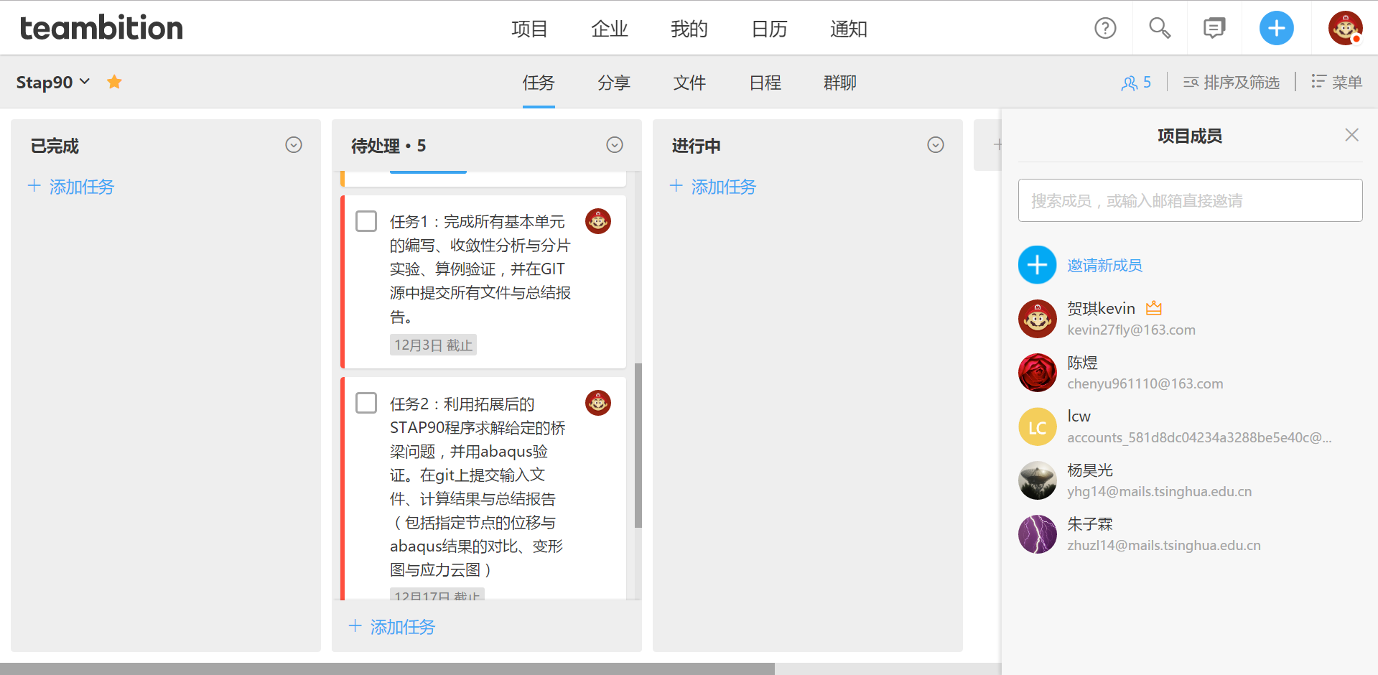
Teambiton主页面

Slide 4
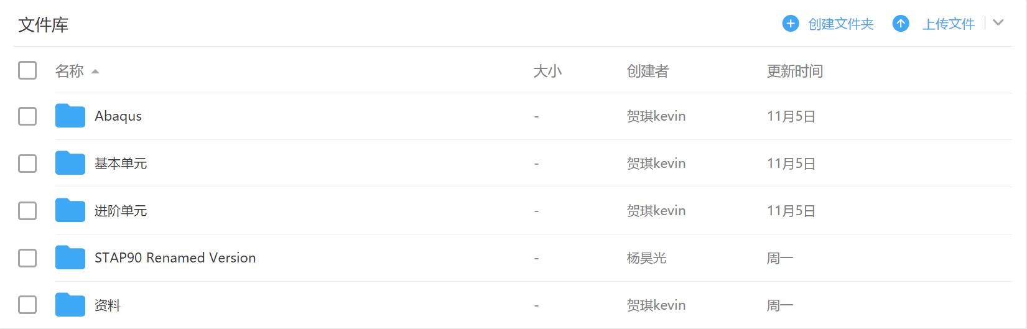
资料库

Slide 5
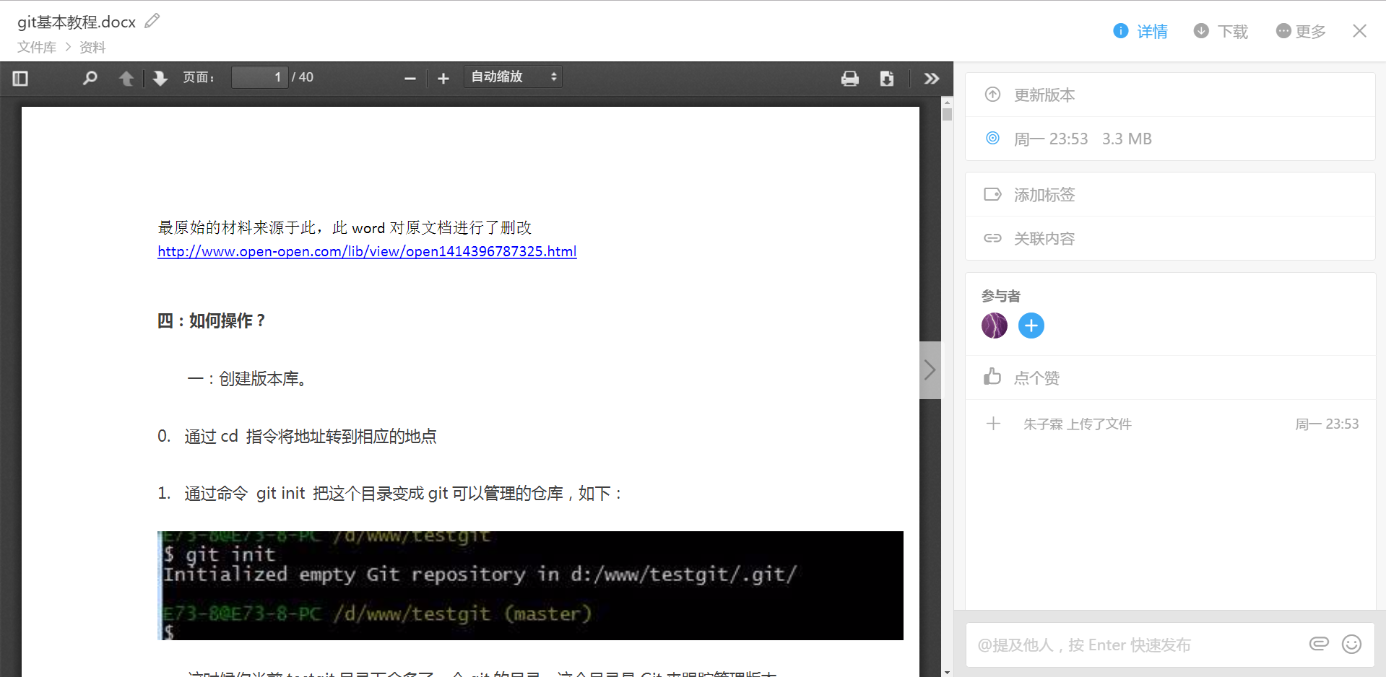
一、Git使用（朱子霖总结）

Slide 6
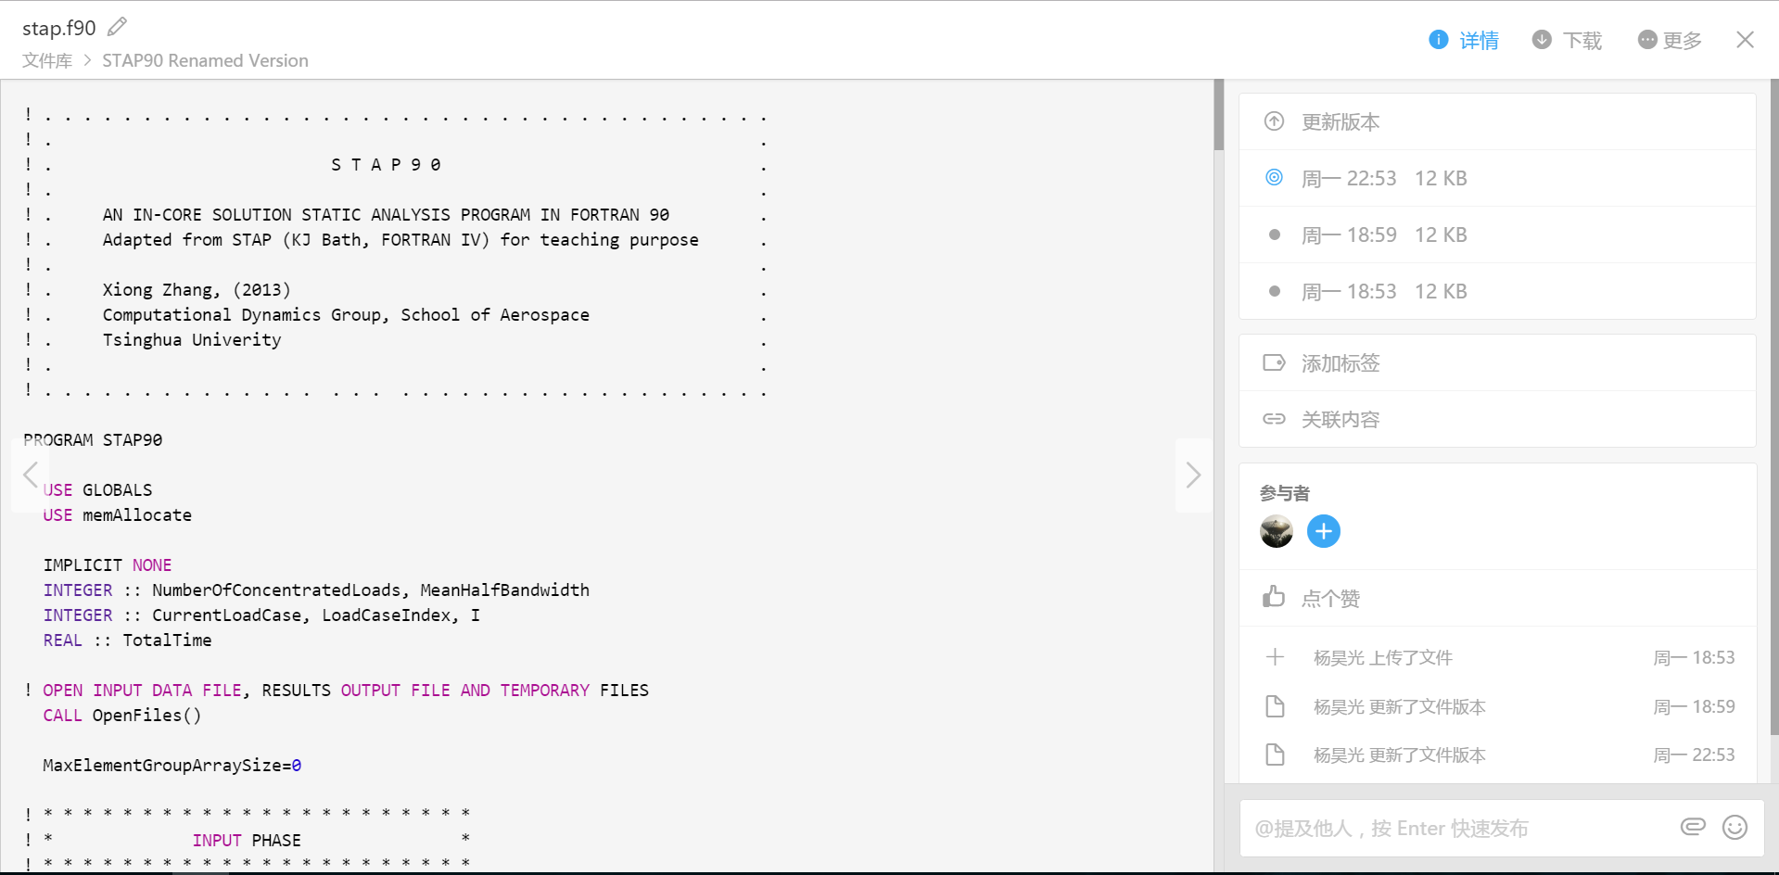
二、STAP90 重命名（杨昊光）Ⅰ

Slide 7
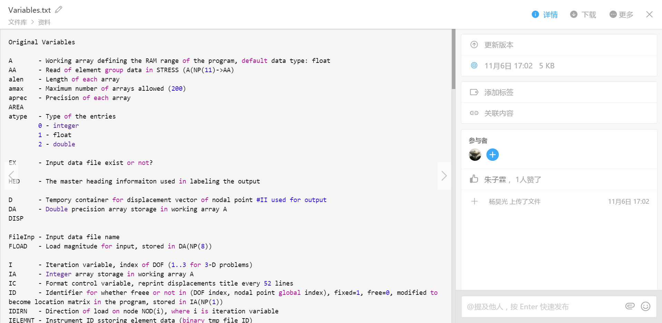
二、STAP90 重命名（杨昊光）Ⅱ

Slide 8
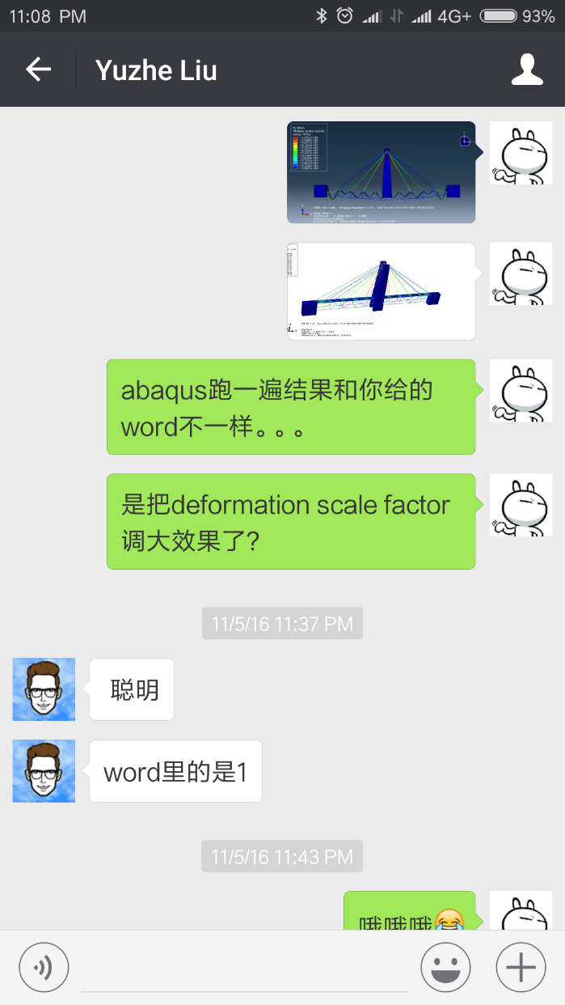
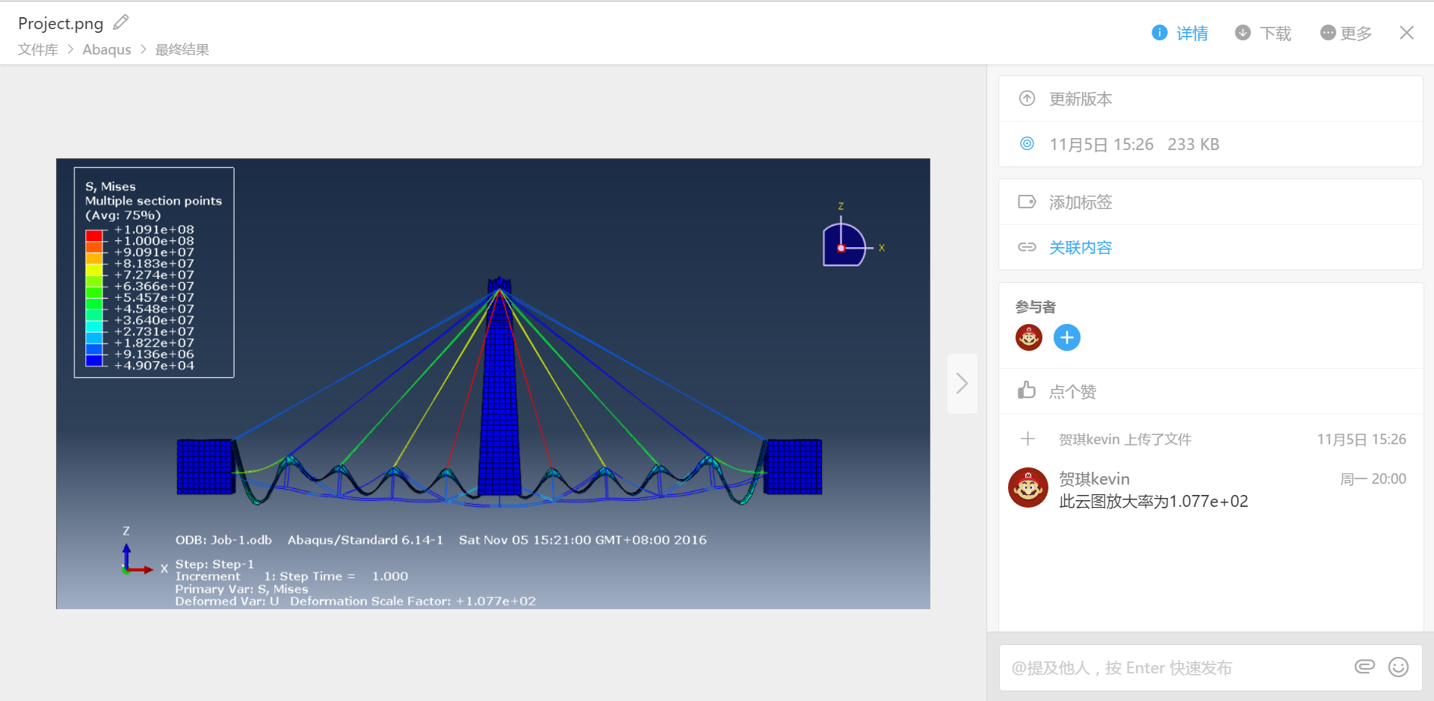
三、Abaqus最终算例初步分析（贺琪）

Slide 9

小组目标与规划
第十周正式开始
基本单元随机分配，每人完成一项（规定时间）
完成情况理想者，对高级单元有优先选择权
保证进度和公平
参考书目
《Programming the Finite Element Method》

Slide 10
Thank You
贺琪 刘畅武 朱子霖 杨昊光 陈煜

